Slide 1
¿Cómo hacer una buena presentación?
Adrián Arroyo Calle

Slide 2
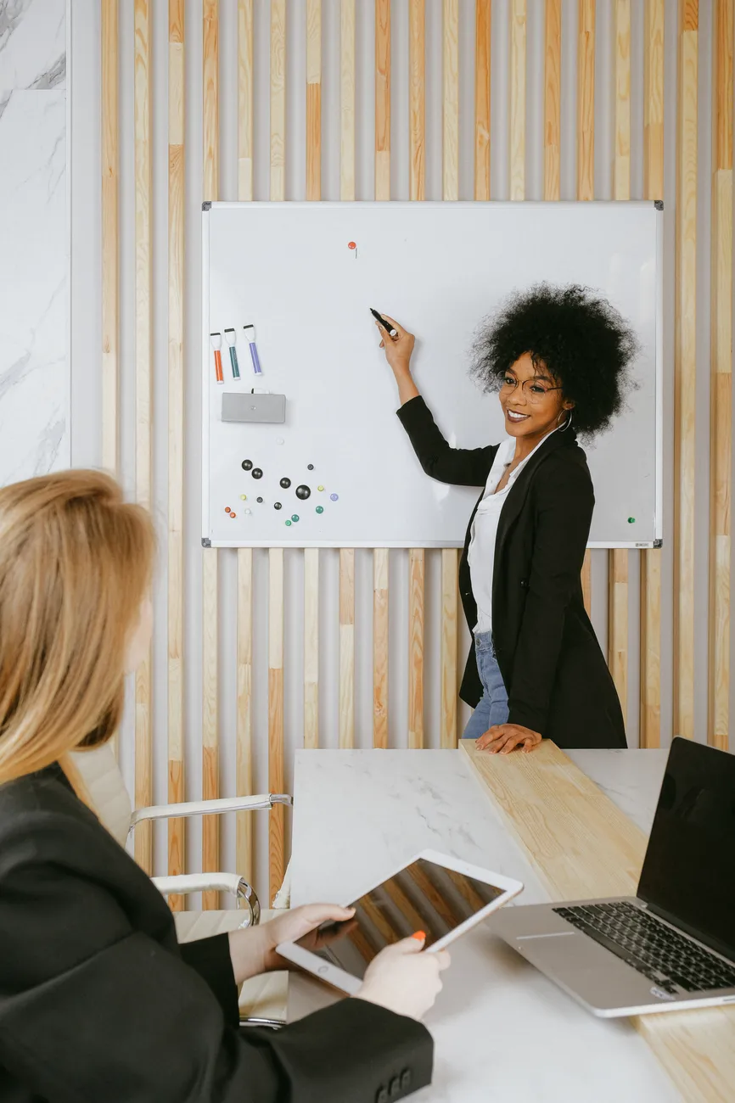
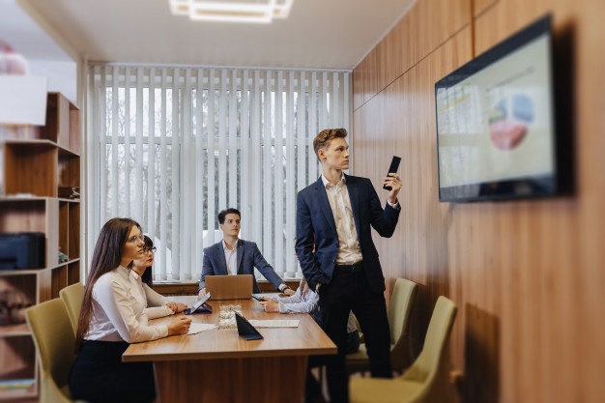
¿Por qué es importante?
Notes:
En la vida hay situaciones donde se requiere realizar una exposición, sobre algún tema. En el mundo estudiantil lo más importante es para el TFG. Pero es igual de importante en el trabajo y, en cierta medida, en la vida ciudadana. En esencia, en cualquier momento donde queramos dar a conocer una idea o tratar de convencer a alguien, en general, cada vez que queremos comunicar algo ante un determinado grupo, estaremos ante una situación donde necesitamos hacer una buena presentación

Slide 3
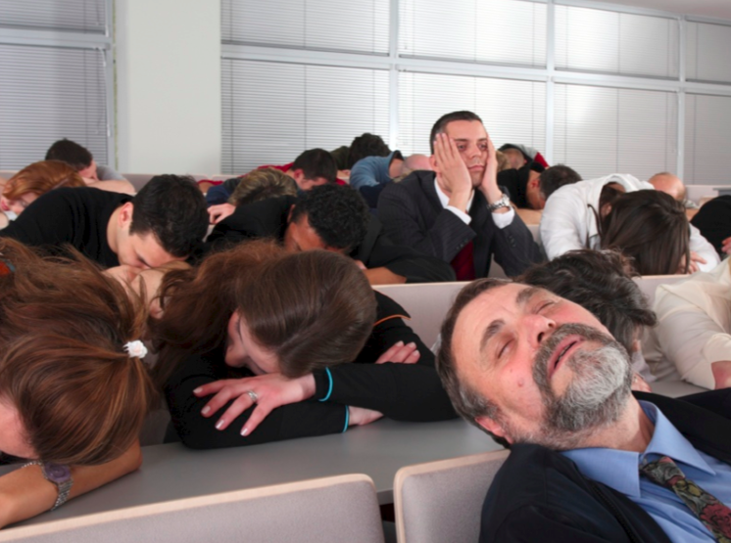
¿Por qué una BUENA presentación?

Slide 4
¿Qué vamos a aprender?
Preparación y contenido
Diapositivas
Hablar en público
Case Study

Slide 5
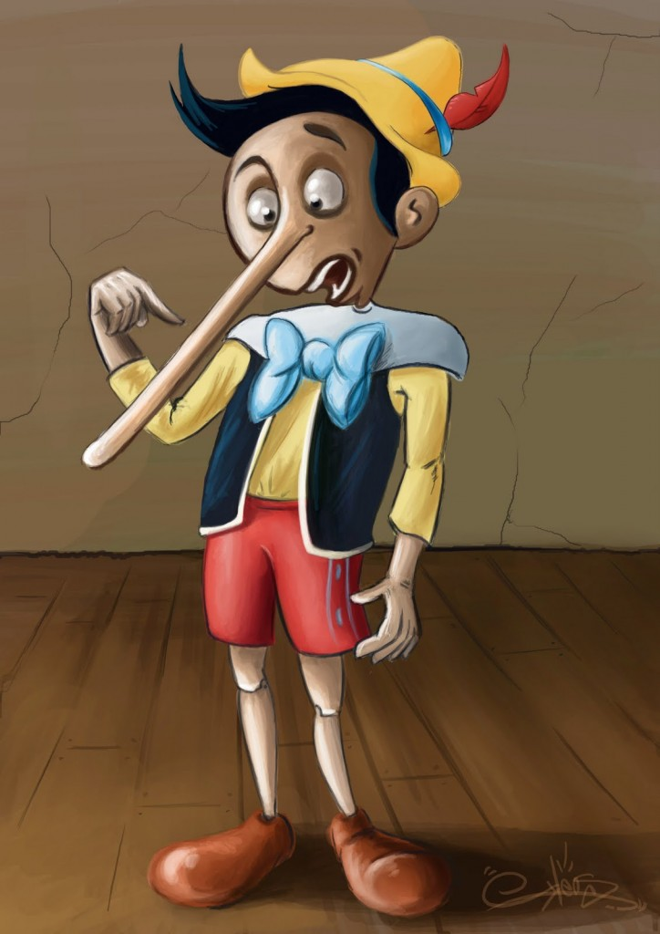
Lo primero, antes de empezar a preparar nada...
Debemos asegurarnos de entender realmente el tema del que vamos a tratar.
Solo puedes hablar de aquello de lo que entiendes, de lo contrario, vas a estar mintiendo y el público te va a pillar.

Slide 6
El mensaje
¿Qué es lo que la audiencia deberá llevarse a su casa?

Slide 7
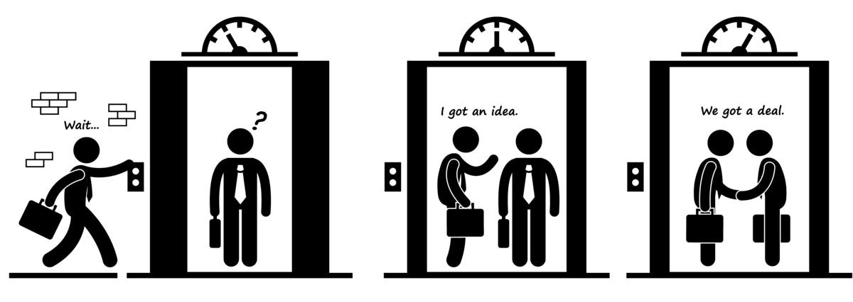
Elevator Pitch
Notes:
Dinámica. Tu serie preferida. Tu película preferida

Slide 8
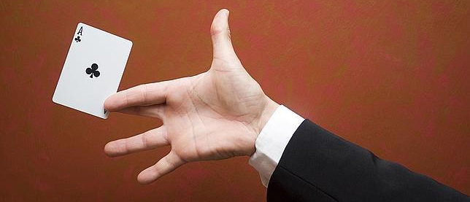
Mensaje eficaz = SUCCES(S)
S - Simple
U - Unexpected
C - Concrete
C - Credible
E - Emotional
S - Story
Notes:
https://www.sightline.org/2014/06/04/messages-made-to-stick/

Slide 9
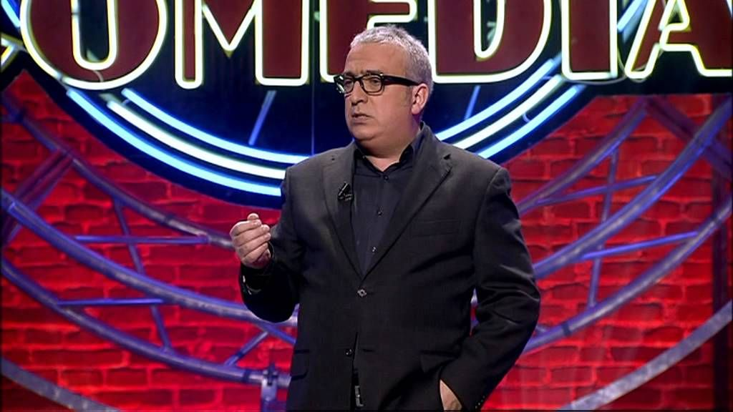
La historia

Slide 10
Partes de una historia
Introducción
Nudo
Desenlace
Presentación de los personajes, situación actual. Contexto
La trama principal, donde se desarrollan los hechos.
Se resuelven todos los problemas.

Slide 11
Partes de una historia
Introducción
Nudo
Desenlace
Presentación de los personajes, situación actual. Contexto
La trama principal, donde se desarrollan los hechos.
Se resuelven todos los problemas.
Conclusiones, qué se puede hacer ahora.
Situación actual, antecedentes, actores involucrados,...
Descripción del problema, de la idea central, entrando en ciertos detalles.

Slide 12
Mapa mental
El ser humano piensa de forma no lineal.
Anotamos ideas que surjan desde una idea central: el mensaje
Empezamos a preguntarnos por aquellas cosas que suponemos piensa la audiencia sobre el tema.
Una o dos palabras por burbuja.
Recuerda hacer poda del mapa. El secreto para aburrir a la gente es contarles todo.

Slide 14
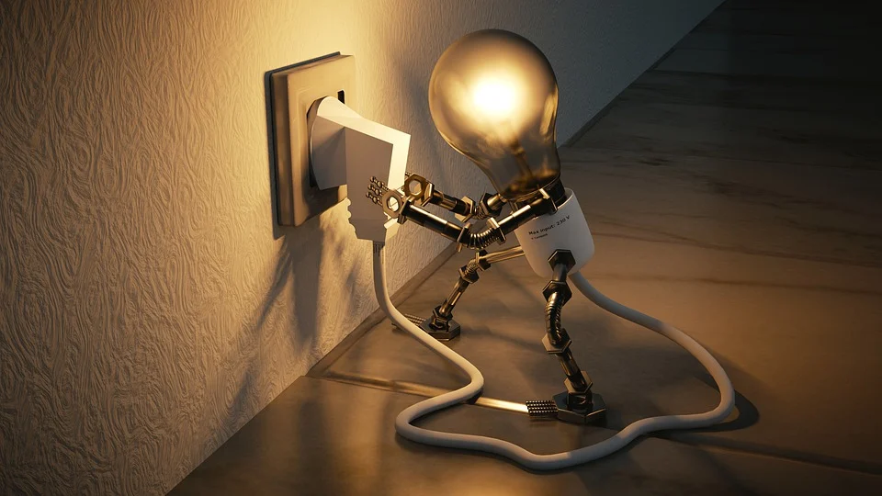
Técnicas de ideación
O… ¿cómo obtener ideas para la presentación?

Slide 15
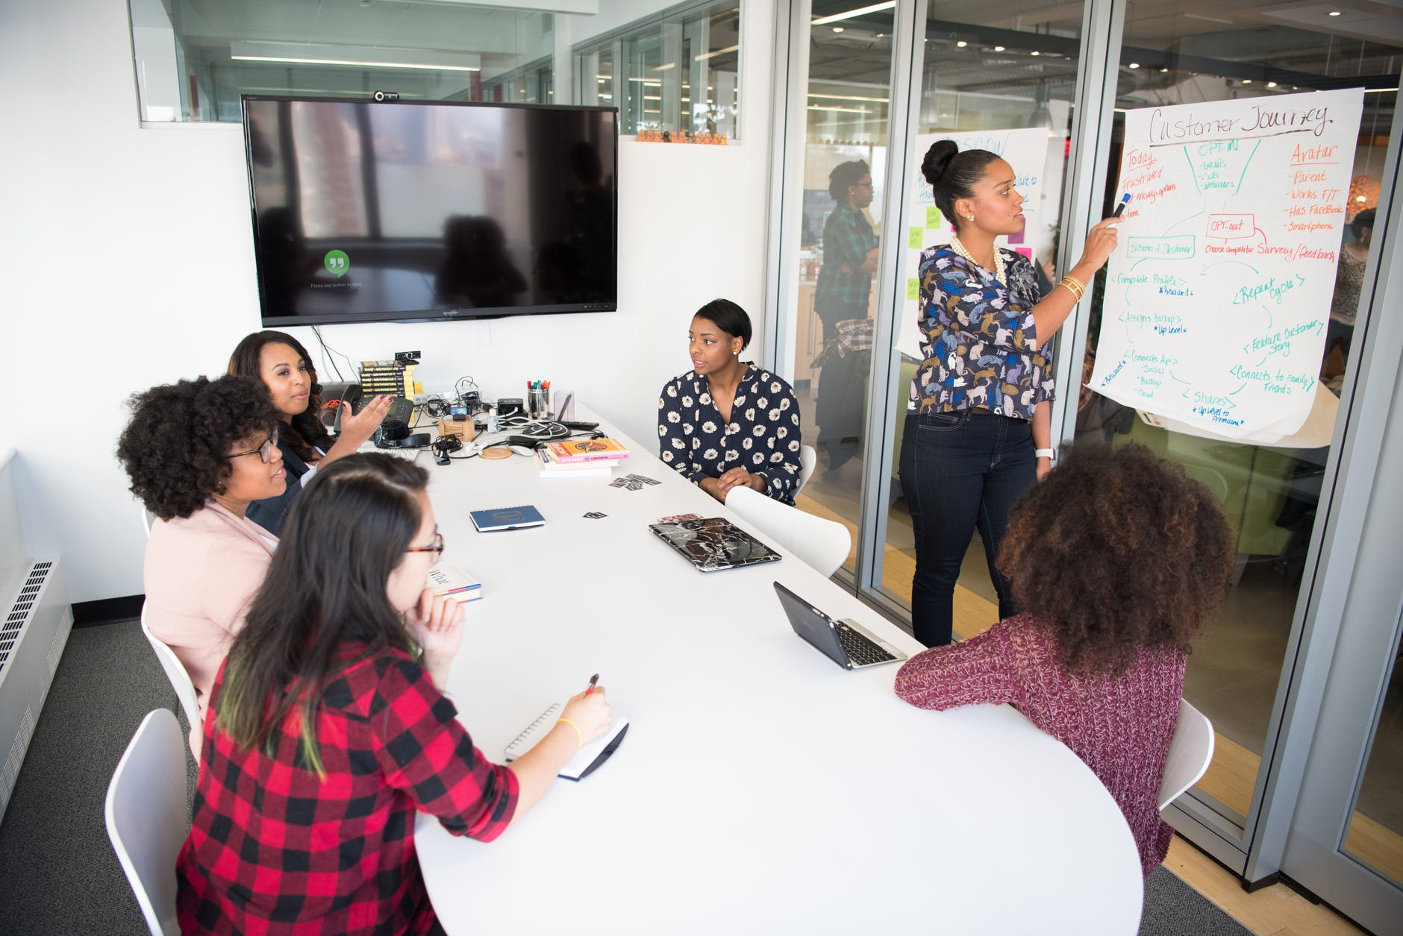
Brainstorming
No critiques
Propón todas las ideas posibles
Escucha las ideas de todos
No discutas
Exprésate claramente
y anótalo en la pizarra
Si hay gente muy tímida puedes realizar un brainwriting

Slide 16
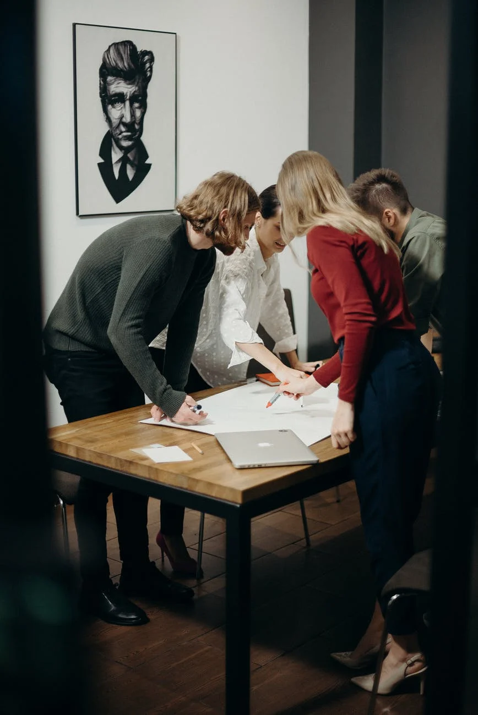
El anti-problema
Formulemos de forma inversa el problema , obtengamos ideas, y luego invirtámoslas de nuevo.
Problema: La gente no compra nuestro producto.
Anti-problema: Demasiada gente compra nuestro producto
Anti-ideas: Subamos el precio, bajemos la calidad,...
Ideas: Bajemos el precio, subamos la calidad,...

Slide 17
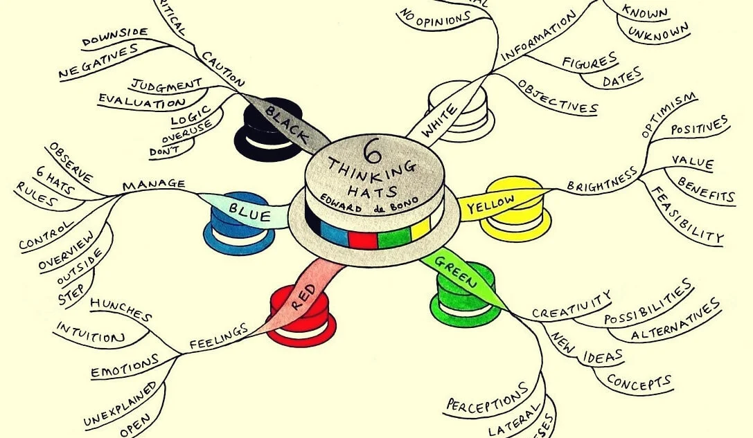
Los 6 sombreros

Slide 18
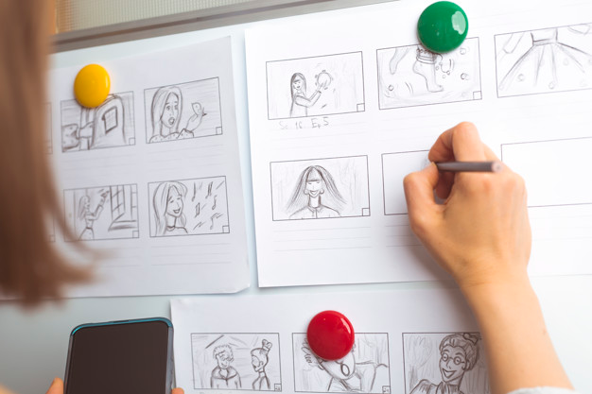
Storyboard
Planifica que va a suceder en cada momento, de forma lineal.
Cíñete al tiempo, usando solo un 80% del que te han asignado.

Slide 19
Presta especial atención a...
Las diapositivas de conclusión. Si la audiencia tiene que quedarse con algo de tu presentación, que sea ahí.
Las características de una idea son opcionales, los beneficios son obligatorios. Técnica ¿Y qué?

Slide 20
Diseño

Slide 21
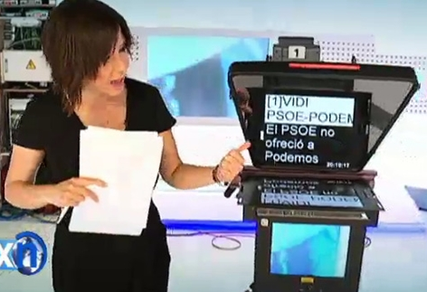
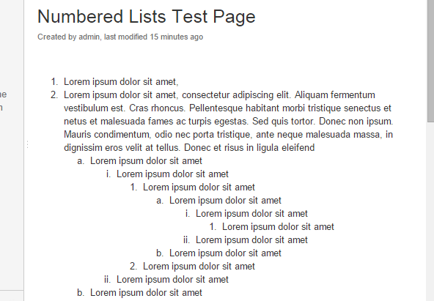
Errores comunes
PowerPoint como teleprompter
Abuso de los bullet points

Slide 22
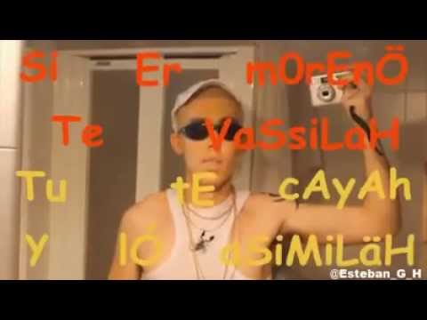
Errores comunes 2
Mala elección de colores
Faltas de ortografía

Slide 23
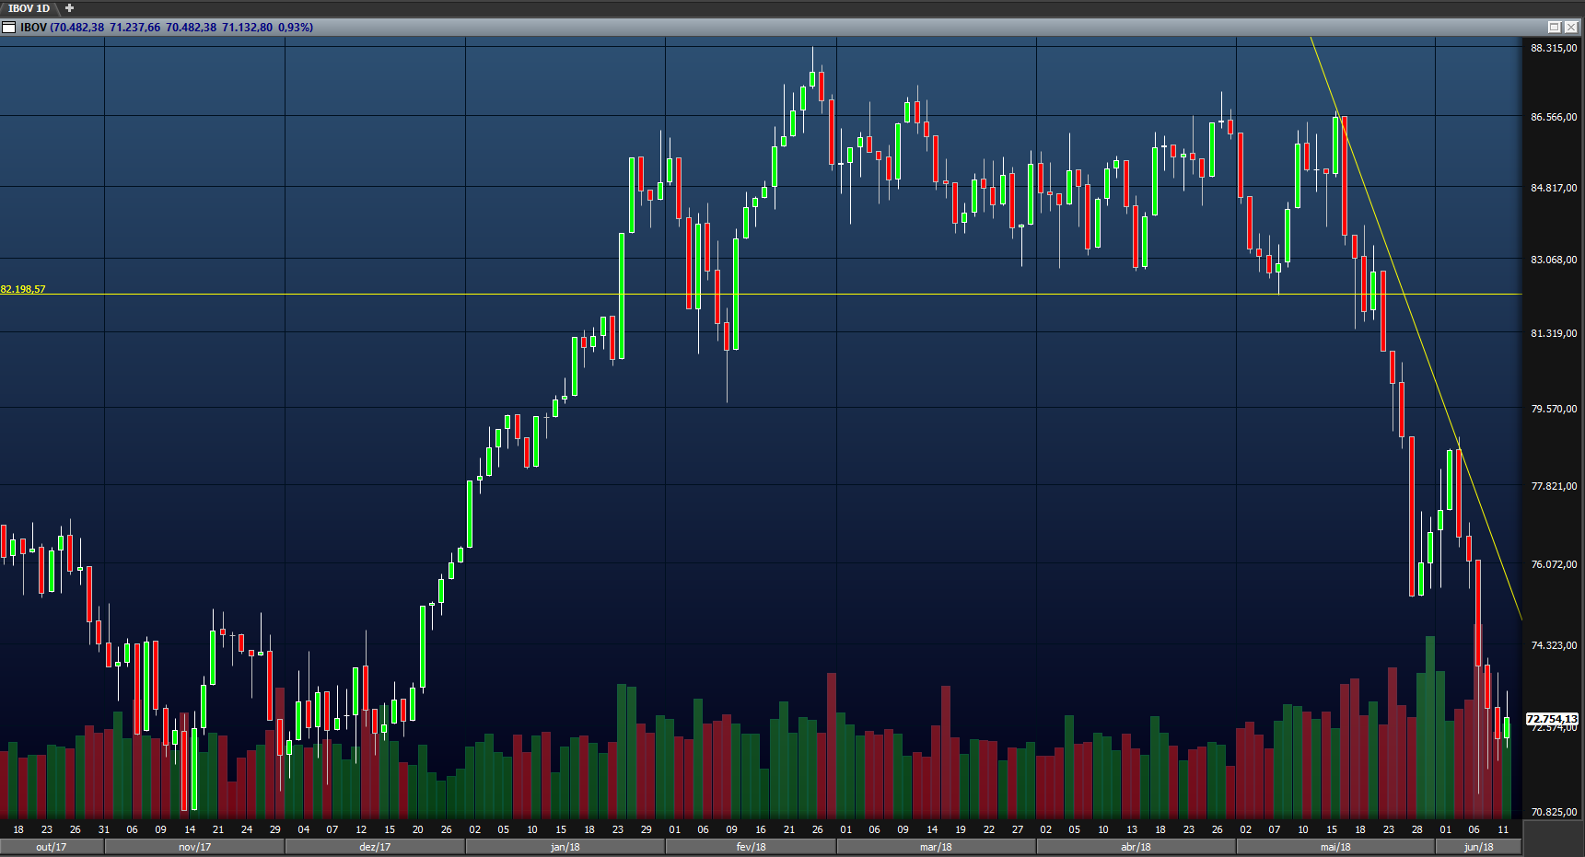
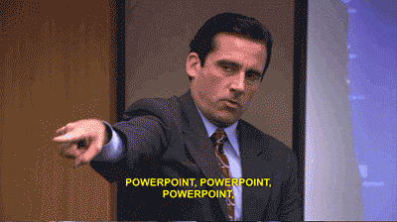
Errores comunes 3
Demasiadas animaciones
Gráficas incomprensibles

Slide 24
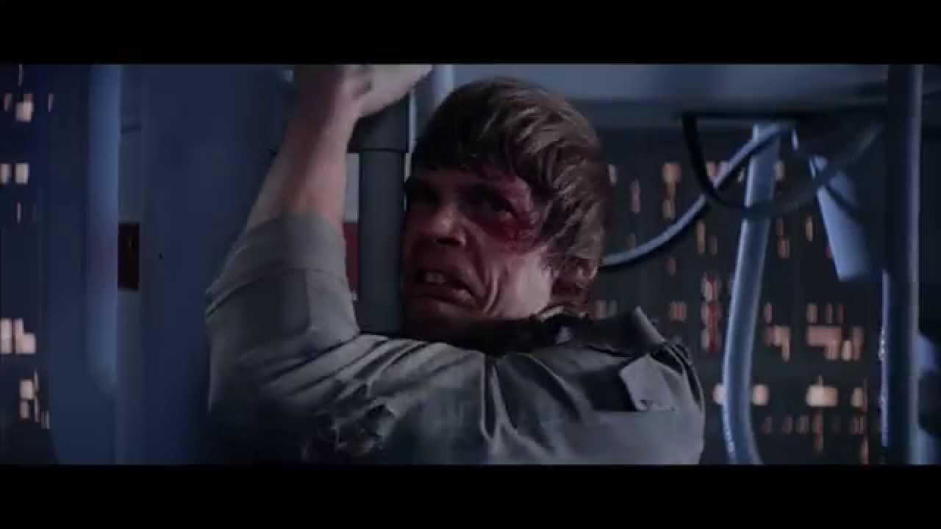
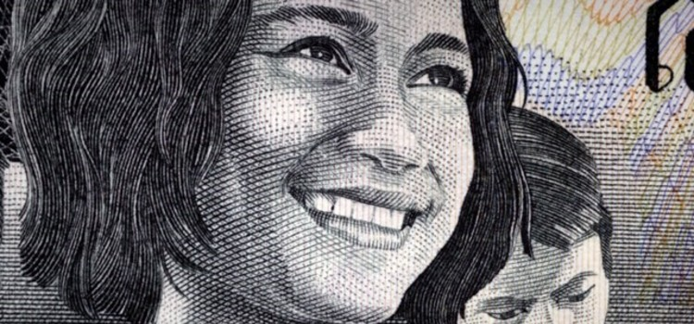
¡Inspírate!

Slide 25
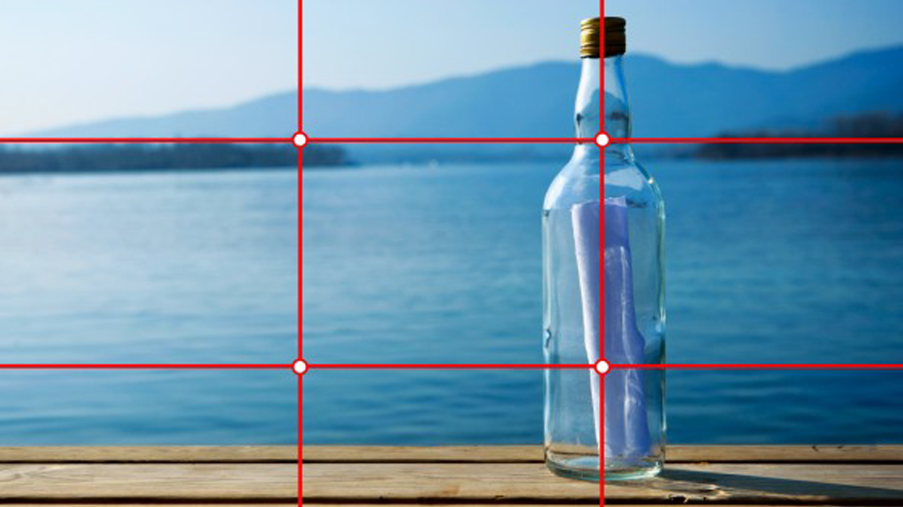
Usa plantillas… Si son tuyas, mejor
Divide tu diapositiva en cuadrículas.
Deja espacio para respirar arriba y abajo
Usa la regla de los tercios

Slide 26
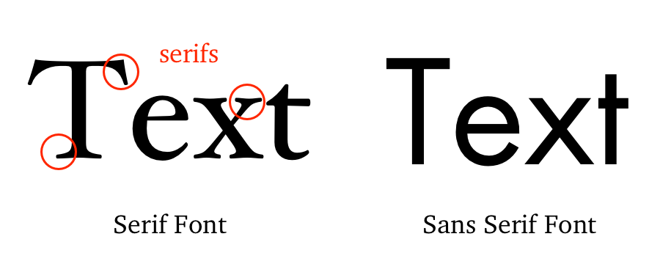
Tipografía
Idealmente una para toda la presentación.
Usa la negritas y la cursiva de forma inteligente.

Slide 27
Fondos
Que no provoquen distracción
Blanco -> Informal, audiencias pequeñas, ilumina las salas
Oscuro -> Formal, grandes audiencias, destaca las imágenes, texto sin sombra
También son interesantes los degradados

Slide 28
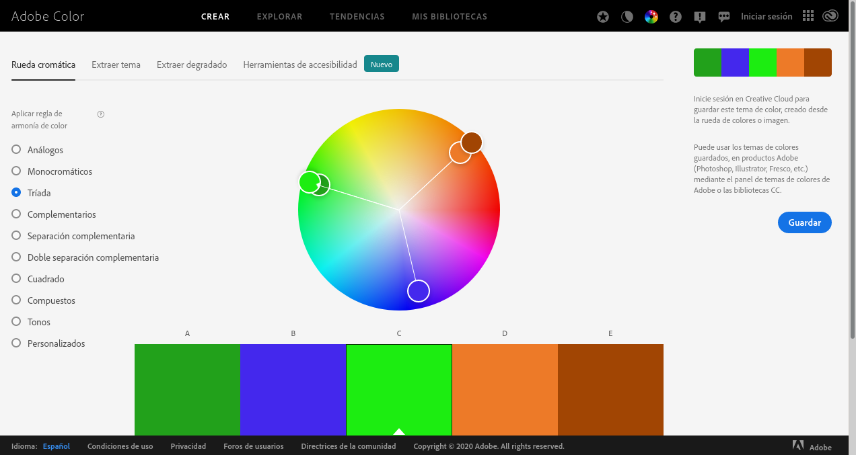
Colores
Selecciona una paleta de colores y cíñete a ella.
Una buena paleta tiene un color principal, un color de contraste y varios colores complementarios.

Slide 29
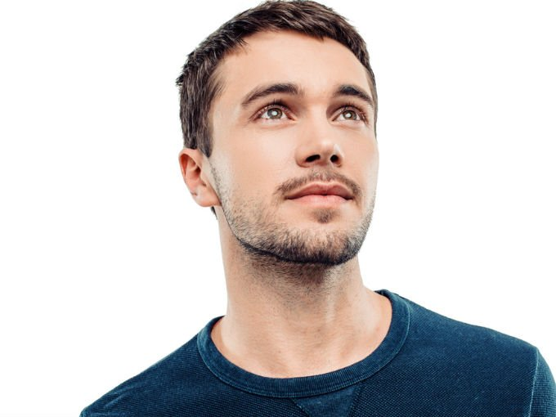
Imágenes
No uses clipart
Imágenes grandes y sin pixelar
Adapta las fotos a la audiencia
Recorta las imágenes

Slide 30
Imágenes
No uses clipart
Imágenes grandes y sin pixelar
Adapta las fotos a la audiencia
Recorta las imágenes

Slide 31
Animaciones
Desvanecimientos: sí pero simples y solo para añadir cosas
Panoramas: técnica cinematográfica. Trello es una herramienta diseñada en torno a esto.

Slide 32
Si las estadísticas son aburridas, entonces estás mostrando los números equivocados.

Slide 33
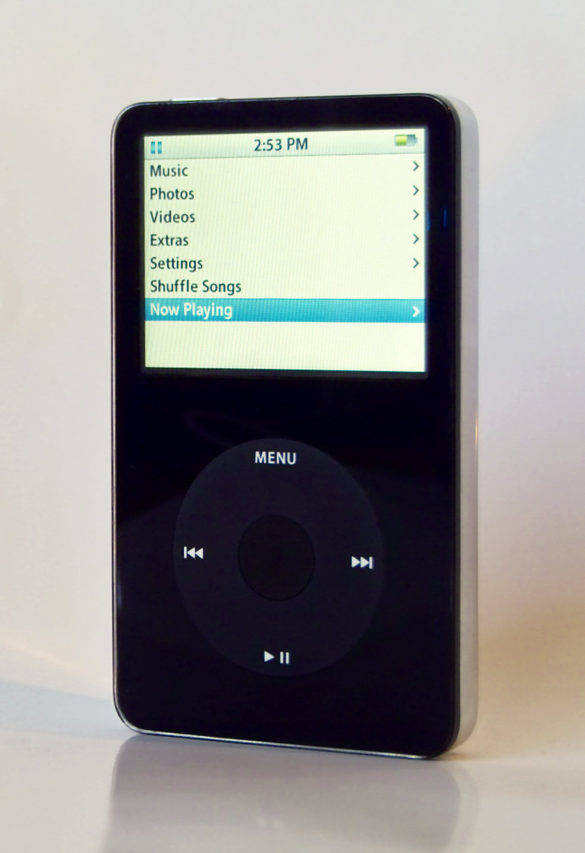
Datos
Menciona la fuente
Visualizaciones visibles
Sé creativo con las comparativas de datos.
5 GB
1000 canciones

Slide 34
Hablar en público

Slide 35
Hay dos tipos de oradores: los que admiten que se ponen nerviosos y los que mienten

Slide 36
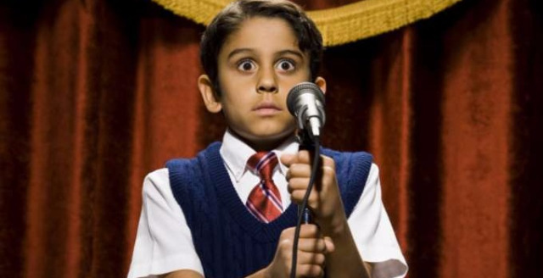
Consejos (malos) para superar el miedo escénico
Aprenderse el texto de memoria.
Llevar el discurso en tarjetitas.
Poner todo lo que vas a decir en la diapositiva
Imaginarse al público desnudo

Slide 37
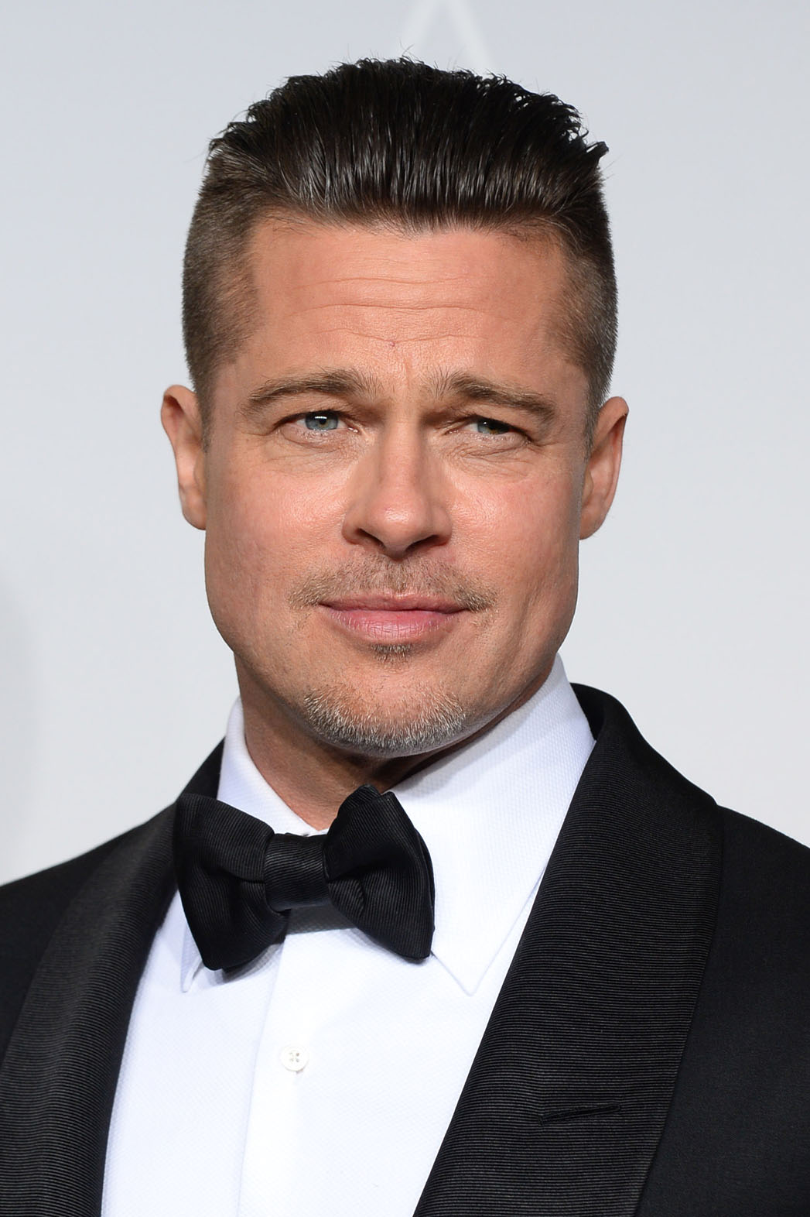
Un buen orador es un actor
Debemos tener siempre en mente lo que queremos contar adaptándolo al momento, con naturalidad.
¿Cómo nace un buen actor?
Ensayando

Slide 38
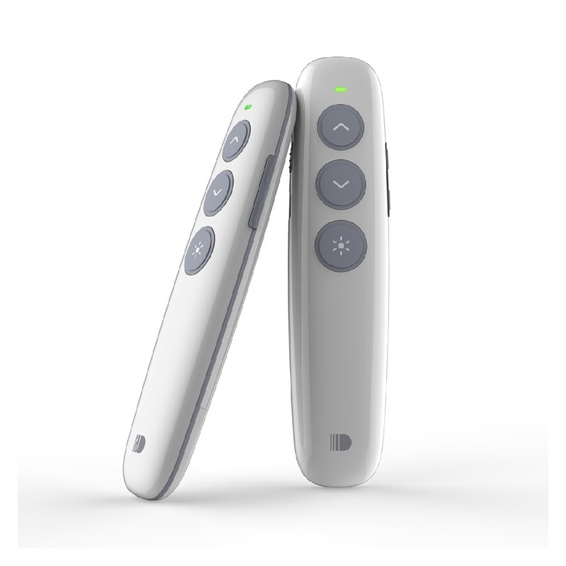
Prepárate
Lleva una copia de tu presentación
Comprueba el sitio de la presentación antes (si es posible): internet, sonido, ...
Graba una demo
Lleva una botella de agua
Quita fondos de PC “extravagantes” y/o notificaciones
Si puedes, usa mando

Slide 39
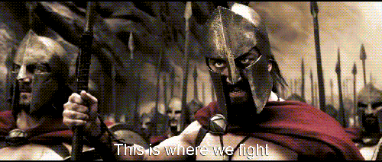

Slide 40
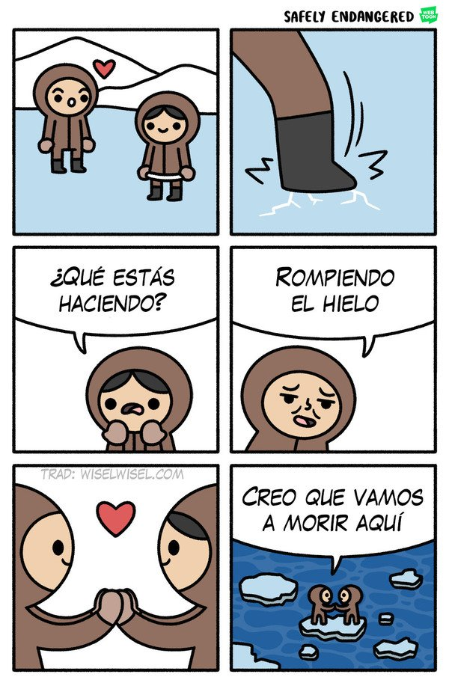
Durante la presentación
El protagonista eres tú, no tus diapositivas. Ajusta la iluminación para que se te vea.
Preséntate y rompe el hielo.
Chiste
Anécdota
Comentario
Frase gancho
Relacionado con la charla

Slide 41
¿Os habéis puesto nerviosos alguna vez al exponer en público?

Slide 42
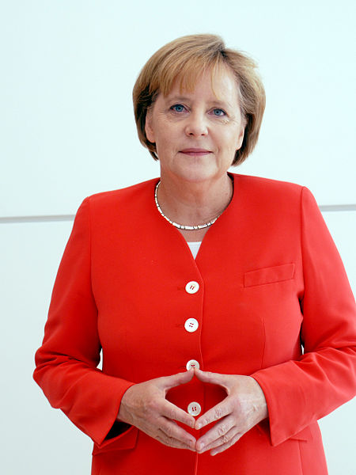
Comunicación no verbal
Mantén contacto visual el 60% del tiempo. Vete cambiando objetivos. (Valen columnas)
Muévete lentamente por el escenario.
Manos hacia delante, fuera de los bolsillos.
Mueve los brazos para acompañar momentos de énfasis
Sujeta un bolígrafo en la mano si lo necesitas

Slide 43
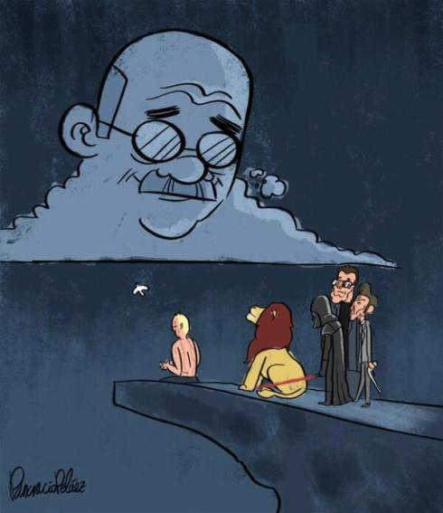
Voz
El silencio no es malo, ¡úsalo a tu favor!
Si te quedas en blanco, silencio
Tono monótono es igual a presentación aburrida
Entona la palabra clave:
Tenemos la solución a vuestros problemas con el cliente

Slide 44
¿Y si...
...me equivoco? Menos gente de la que crees se habrá dado cuenta del error
...me preguntan y no sé responder? Sé sincero, di “no sé”.
...la audiencia se aburre? Involúcrales, hazles preguntas, escucha comentarios, ...

Slide 45
Métodos expositivos
Pecha Kucha
20 diapositivas en 20 segundos. Avance automático.
Ignite
20 diapositivas en 15 segundos. Avance automático
10-20-30
10 diapositivas, 20 minutos, fuente tamaño mínimo 30

Slide 46
Case Study

Slide 47
¿Listo?
La hora que nos queda vamos a practicar a hacer una presentación.
Tema libre, sed creativos.
Intentad seguir todos los pasos descritos. Formular mensaje, mapa mental, storyboard, …
La expondréis en público y entre todos haremos una crítica constructiva.
Tenéis 3 minutos para exponer cada uno.

Slide 48
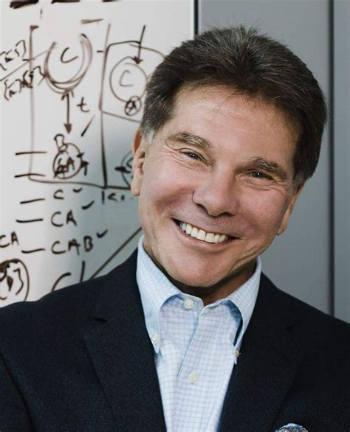
Principios de influencia de Cialdini
Reciprocidad
Coherencia
Escasez
Aprobación social
Autoridad
Simpatía

Slide 49
Principios de influencia de Cialdini
Reciprocidad
Hacer ver que le estás haciendo un favor a la audiencia
Exigir un precio muy alto para luego bajarlo intencionadamente
Ofrecer un obsequio
Vínculos emocionales
Coherencia
La gente no está dispuesta a contradecirse una vez se ha afirmado en algo.
En la situación N la solución obvia es X, en la situación M la solución obvia es X, ahora en la situación P, parece probable que X sea la solución.

Slide 50
Principios de influencia de Cialdini 2
Escasez
Si algo es escaso, es más valioso.
Poner una fecha límite para aceptar una oferta.
Volver un producto elitista de forma artificial
Aprobación social
No solemos llevarle la contraria a una mayoría de gente.
Todos opinan que X es el asesino. Yo tengo mis dudas pero si solo tengo dudas yo, seguramente esté equivocado yo.

Slide 51
Principios de influencia de Cialdini 2
Autoridad
Solemos hacer caso a alguien que consideremos un experto en la materia.
No me gustan los libros clásicos, pero muchos escritores que admiro dicen que son muy buenos, les daré otra oportunidad.
Simpatía
Nos dejamos influenciar más por aquello que nos resulta familiar o nos resulte atractivo.
Hablar con el Sr. X es como hablar con alguien del medievo, en cambio con la Sra. Y puedo hablar como si fuese mi amiga de toda la vida.

